Slide 1
Вот они какие - дети нашей группы младшая группа «Сказка»
Муниципальное автономное дошкольное образовательное учреждение
«Детский сад № 8 города Шимановска»
Автор: Книга Н. В. воспитатель первой
квалификационной категории

Slide 2
Детей с улыбкой мы встречаем. Чтобы здоровыми все были На их вопросы отвечаем. И звуки все произносили, Следим, чтоб дети не шалили Росли в уюте, чистоте И чтобы ручки чисто мыли. И помнили о доброте. Кровать прилежно застилали, И пусть с восторгом говорят Красиво стол сервировали, Про наш любимый детский сад.
Книга Наталья Владимировна
Селиванова Светлана Юрьевна

Slide 3
Это мы

Slide 4
Занят я постройкой важной, Строю дом многоэтажный. Дом построю, а потом Буду занят гаражом!

Slide 5
Кубик на кубик кладу осторожно:
Башню построить высокую сложно!
Кубики в ряд друг за другом кладу –
И получается поезд! Ду-ду!
К нам гости пришли,
Дорогие пришли.
Мы не зря кисель варили,
Пироги пекли

Slide 6
Тихо входит синий вечер В комнату мою. Спите, куклы-человечки, Баюшки-баю. Уложу вас всех в кроватку, песню вам спою. Спите, детки сладко-сладко, баюшки-баю.

Slide 7
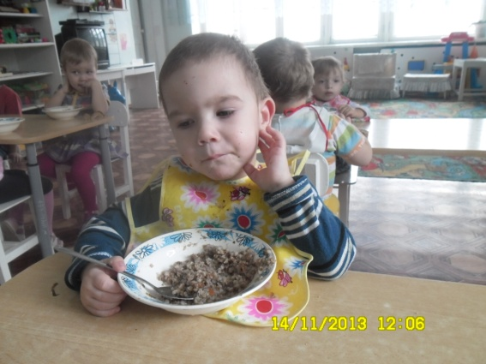
Знаем, знаем, да-да-да,
Где тут прячется вода.
Выходи, водица, мы пришли умыться.
Это – ложка, это- чашка,
В чашке гречневая кашка.
Ложка в чашке побывала –
Кашки гречневой не стало!

Slide 8
Подберу я пазлы
И сложу картинку.
Очень хочется мне
Удивить Галинку.
Мы – красавицы Матрёшки,
Разноцветные одёжки.
Раз – Матрёна, два – Малаша,
Мила – три, четыре – Маша,
Маргарита – это пять.
Нас не трудно сосчитать.

Slide 9
В гости кукла приглашает,
Всех нас чаем угощает:
«Приходите все, игрушки!
Будут вам и плюшки»
У меня есть телефон.
Вот какой красивый он!
Много кнопочек блестящих,
И звонит, как настоящий.

Slide 10
«Заинька, поскачи.
Серенький, поскачи.
Вот так, этак поскачи.»
«А теперь садитесь, детки,
Слушайте внимательно.
Покажу вам представление
Очень занимательное.»

Slide 11
Мы в машину всей гурьбой
Сели прокатиться.
Наш автобус голубой
По дороге мчится.
Вот какой хороший пёсик:
Бублик хвост и кнопка-носик.
Глажу пёсика ладошкой,
А зовут его Татошкой.

Slide 12
Лёнечка, Лёнечка, посиди тихонечко –
Вот увидишь: мышки
Принесут нам книжки!
Будем книжки читать –
Будем всё на свете знать!
Раз, два, три, четыре
Мы посуду перемыли:
Чайник, чашку, ковшик, ложку
И большую поварёшку.

Slide 13
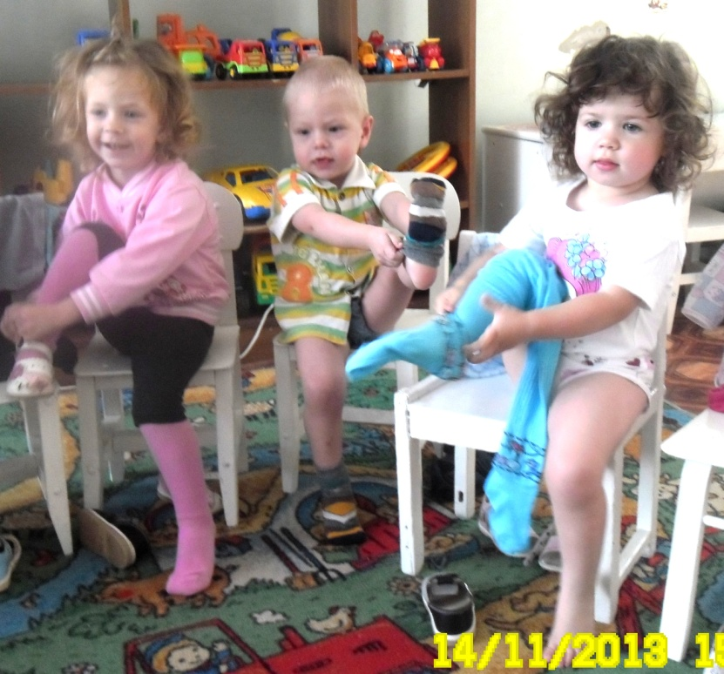
Вот какие мы большие Всё умеем сами! Вот какие мы большие – Повторяйте с нами: Эта ножка - левая, эта ножка – правая… Или всё наоборот? Может лучше обратиться К нашей милой няне?

Slide 14
Мы - в просторном, светлом зале. И в нарядном этом зале Тётя села у рояля! Бегают тётины пальцы проворные, Трогают клавиши белые, чёрные. Мы возле тёти на стульях сидели Про Машу и киску песенки пели. Потом в этом зале мы с тётей плясали.

Slide 15
Девочки-мамы вместе играют,
Кукол в колясках по группе катают.
Вот поезд наш едет, колёса стучат,
А в поезде нашем ребята сидят.
Чу-чу, чу-чу-чу! Бежит паровоз.
Далёко, далёко ребят он повёз.

Slide 16
С пирамидкой я играю:
Собираю, разбираю.
Это очень интересно
И для пальчиков полезно.
Я на коврике лежу,
Вертолёт в руках держу.
Мы летали с ним, летали,
Вдруг споткнулись и упали.

Slide 17
Мы играем целый день, целый день играть не лень. Ты смотри не отставай, Всё за нами повторяй.

Slide 18
В руки руль скорей берите,
Да моторчик заводите,
Накачаем дружно шины,
Едет весело машина.
Кукла в ванночке не плачет,
Просидит хоть целый час.
Любит мыться! Это значит –
Кукла умница у нас!

Slide 19
Нам на месте не сидится, Любим мы повеселиться. Нам плясать и петь не лень – мы б плясали целый день!

Slide 20
В белом халате я у кровати. Мне не до сна: кукла больна. Кашель у Лины, в горлышке хрип. Может ангина? А может быть грипп? Чаем с малиной куклу пою. Вылечу Лину, дочку мою!

Slide 21
Диалог Грузовик -Кошка, кошка, Мой огромный грузовик, Хочешь пышку? Быть без дела не привык. -Мяу! мне по вкусу мышка! Что я только не грузил! -Кошка, кошка, хочешь кашку? Что я только не возил! -Мяу! мне по вкусу пташки!

